Slide 1
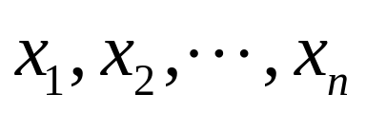
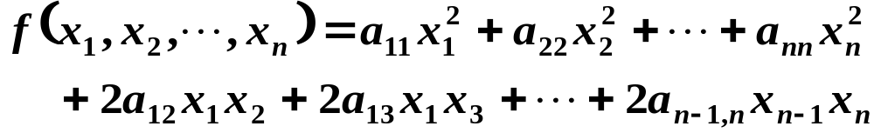




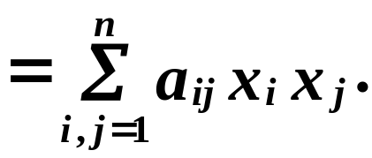
第五节 二次型及其标准型
1．二次型定义
含有n个变量
的二次齐次函数
称为二次型，当j>i时，

Slide 2
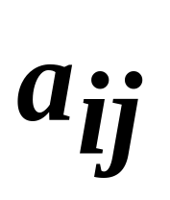
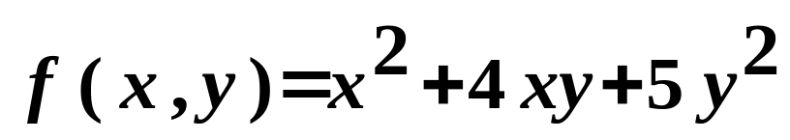
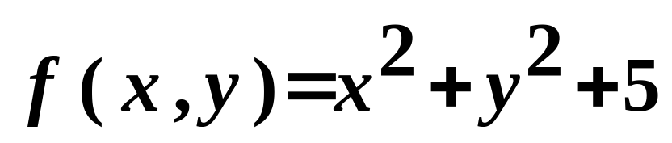
实二次型： 为实数。
复二次型：
为复数。
例如：
是二次型
不是二次型

Slide 3
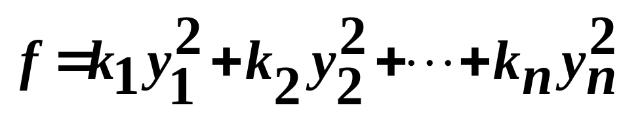
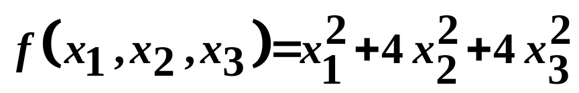
只含有平方项的二次型
称为二次型的标准形（或法式）。
例如：
为二次型的标准形。
标准形的系数ki只在1，-1,0三个数中取值，称为二次型的规范型。

Slide 4
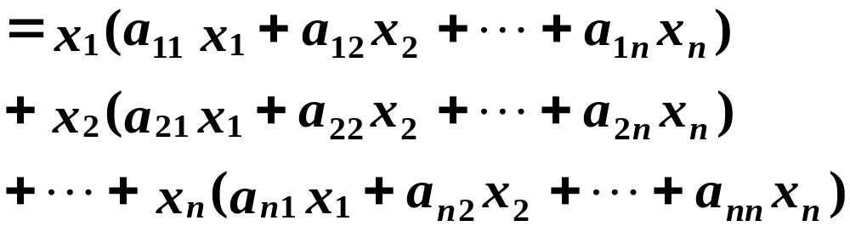
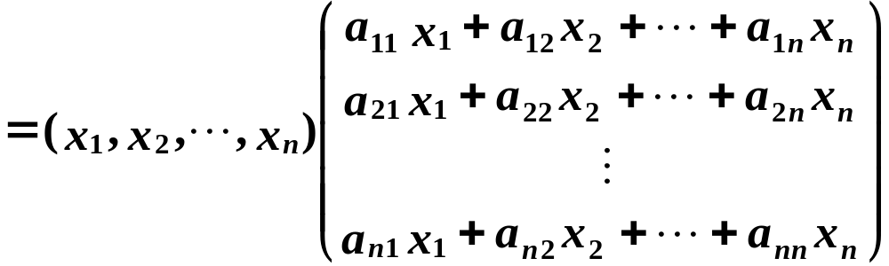
2．用矩阵表示

Slide 5
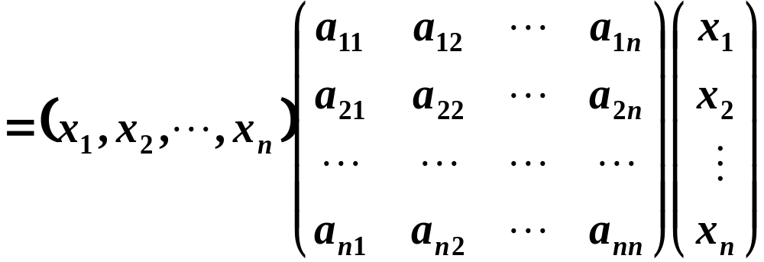
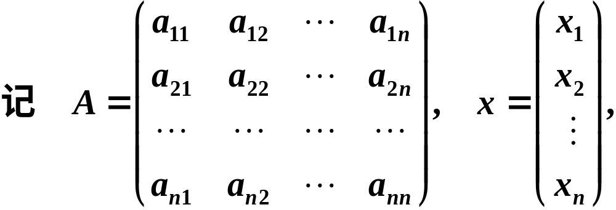
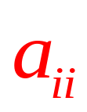
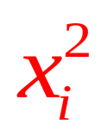


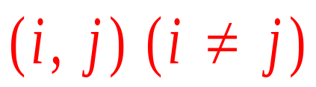
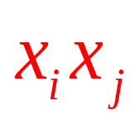
⑴ 的对角元 是 的系数；
⑵ 的 元是 系数的一半.

Slide 6
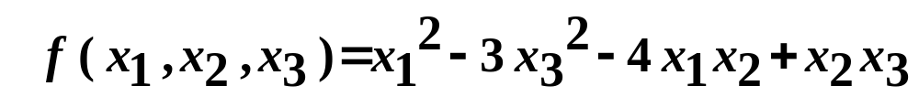
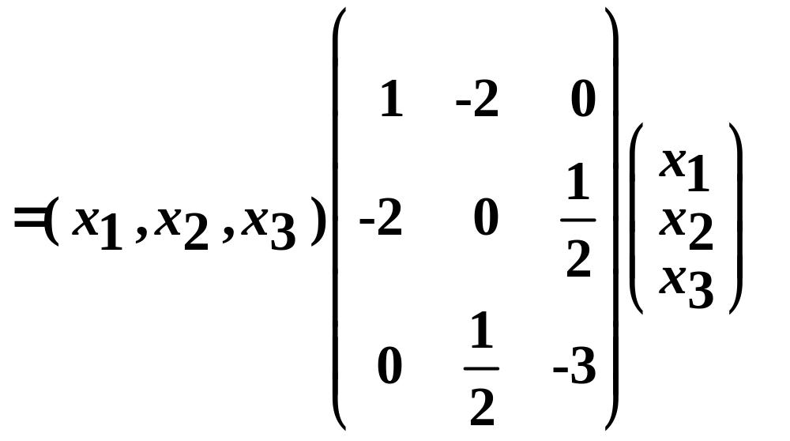
例如：二次型

Slide 7

3、二次型的矩阵及秩
在二次型的矩阵表示中，任给一个二次型，
就唯一地确定一个对称矩阵；反之，任给一个对
称矩阵，也可唯一地确定一个二次型．这样，二
次型与对称矩阵之间存在一一对应的关系．

Slide 8
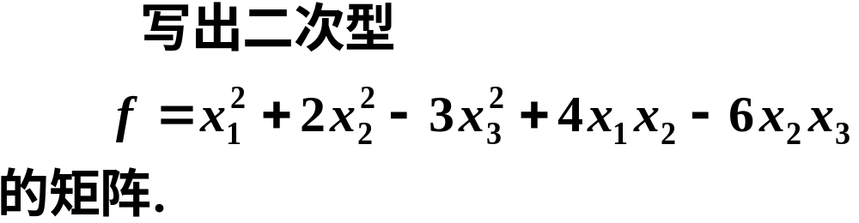




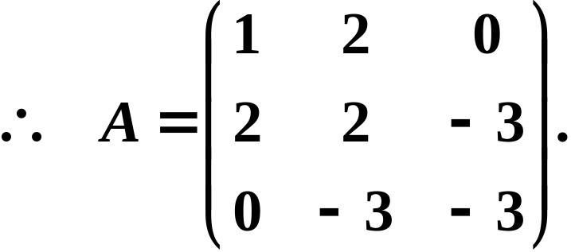
例１
解

Slide 9
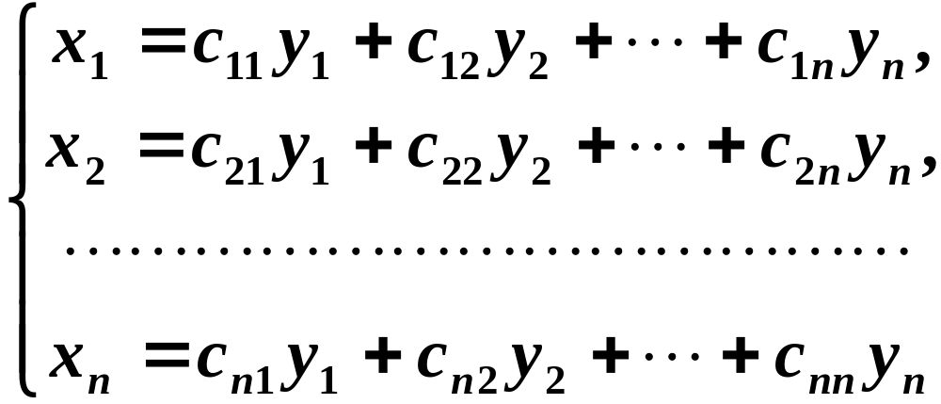


4、化二次型为标准形
对于二次型，我们讨论的主要问题是：寻求
可逆的线性变换，将二次型化为标准形．
设

Slide 10


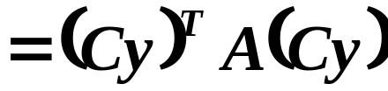

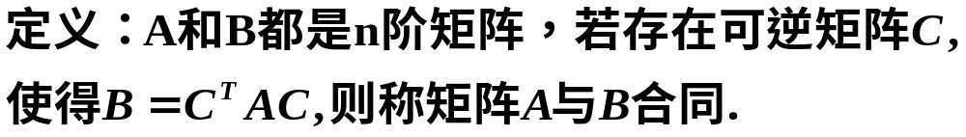

Slide 11
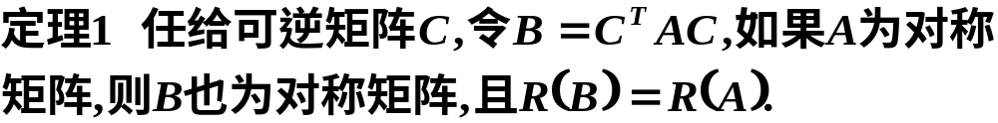
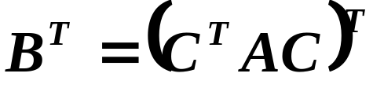





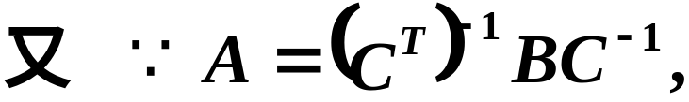


证明
即 为对称矩阵.

Slide 12
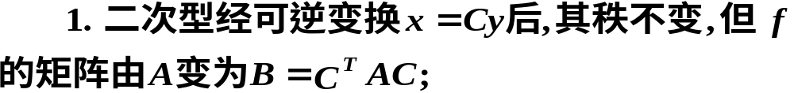
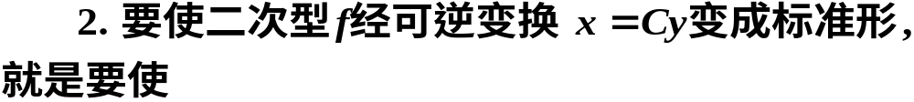
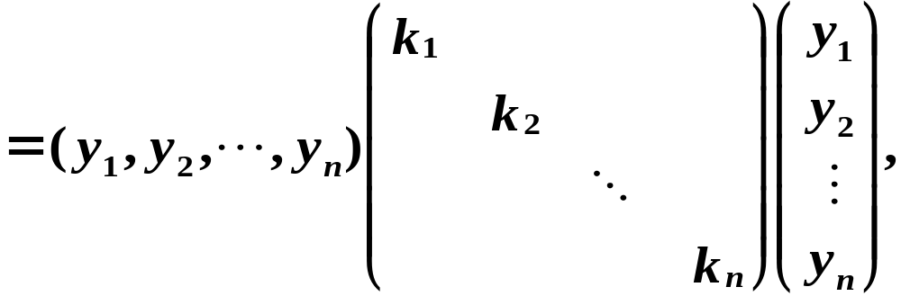
说明

Slide 13
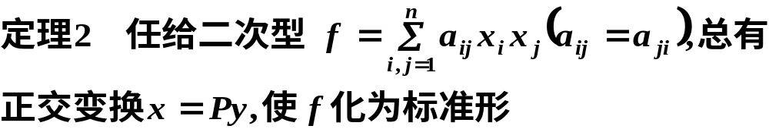
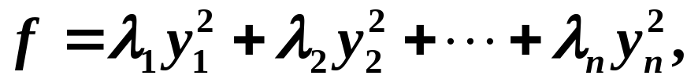

由于对任意的实对称矩
阵
A
,
总有正交矩阵
P
,
使
P
−
1
AP
=
Λ
,
即
P
T
AP
=
Λ
.
把此结论应用于二次
型
,
有
推论：任给n元二次型 总有可逆变换x=Cz，使f(Cz)为规范型。
−

Slide 14
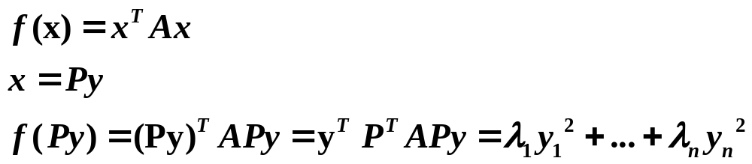
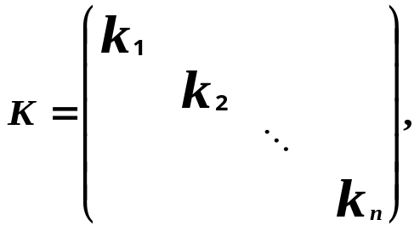
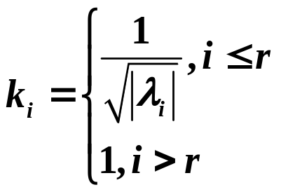
因为任意的二次型都能经过正交变换x=Py，使f化成标准型，所以
设二次型f的秩为r，则特征值λ_{i}中恰好有r个不为0，设λ₁… λ_{r}不等于0， λ_{n+1}=…= λ_{n}=0，令
则，K可逆，变换y=Kz，把f(Py)化为

Slide 15
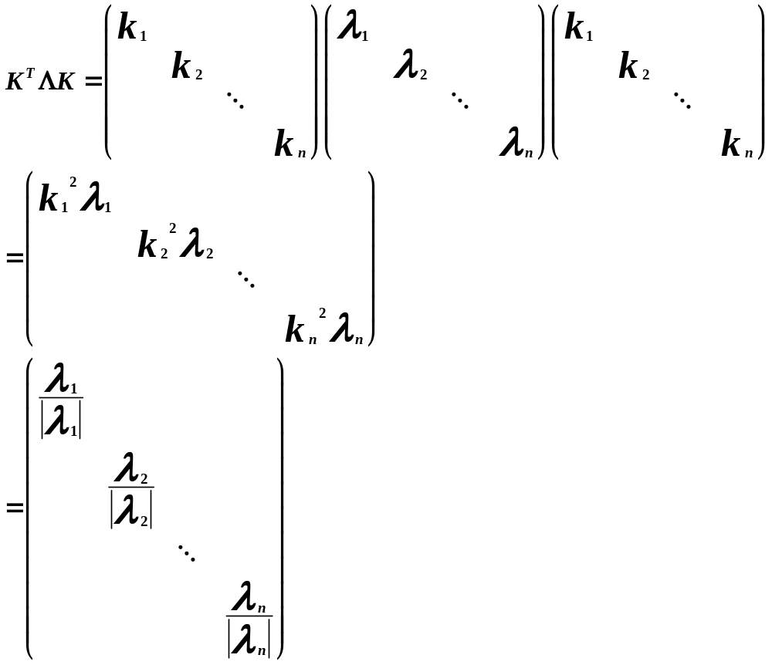
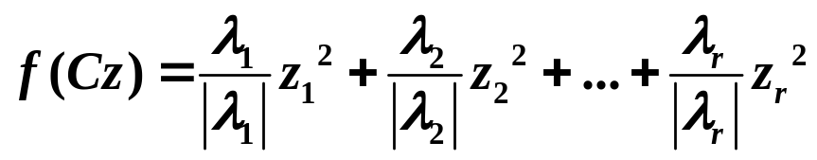
记C=PK，即知可逆变换x=Cz把f化成规范型

Slide 16
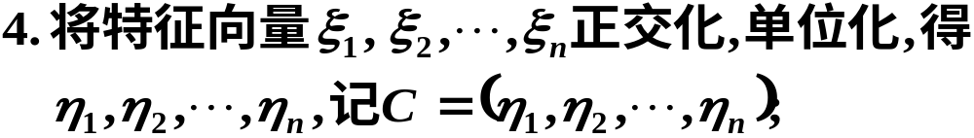
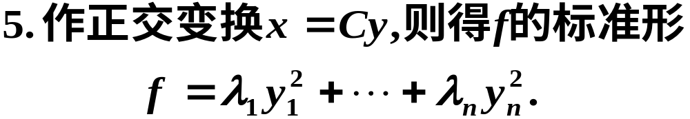
用正交变换化二次型为标准形及规范型的具体步骤

Slide 17

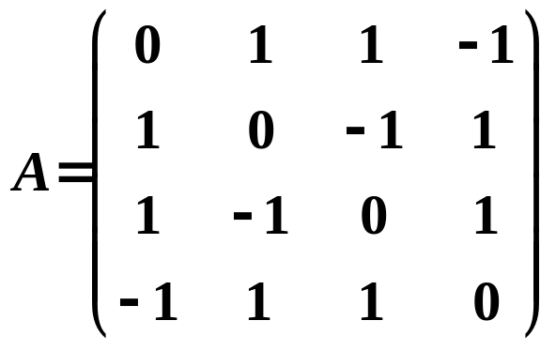
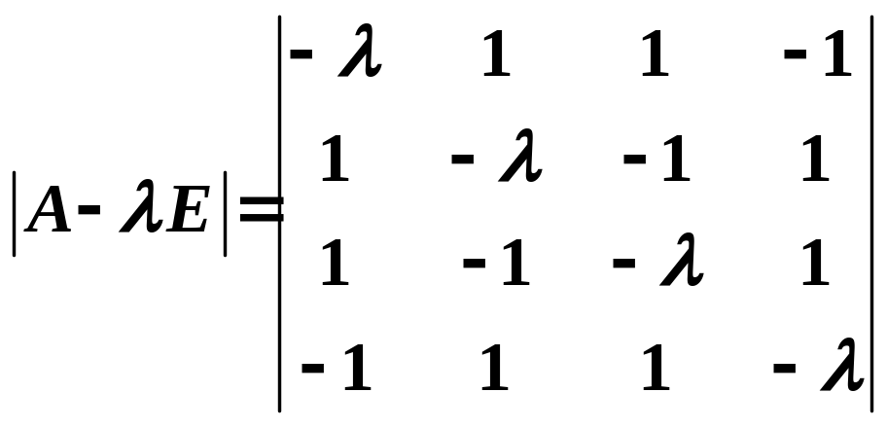
② 它的特征多项式为
解：① 二次型的矩阵为

Slide 18
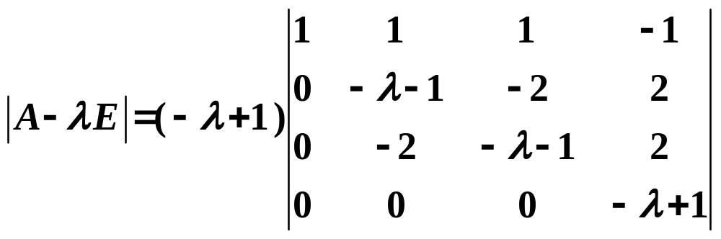
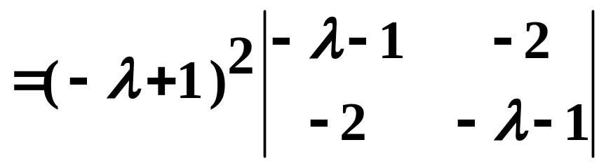
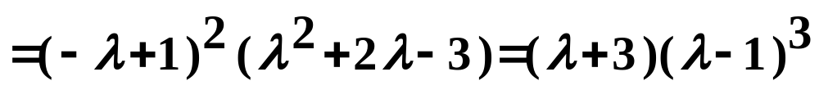
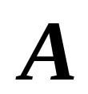
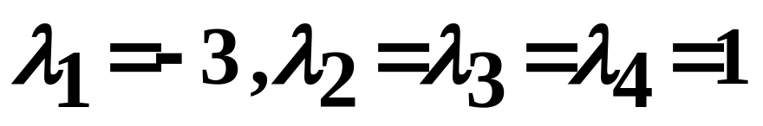
计算特征多项式；把二、三、四列都加到第一列上，有
于是
的特征值为

Slide 19
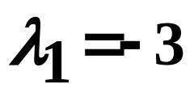
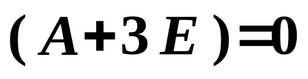
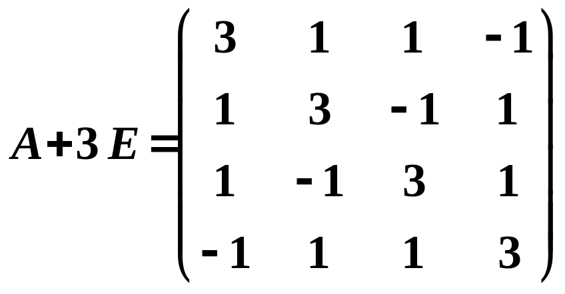
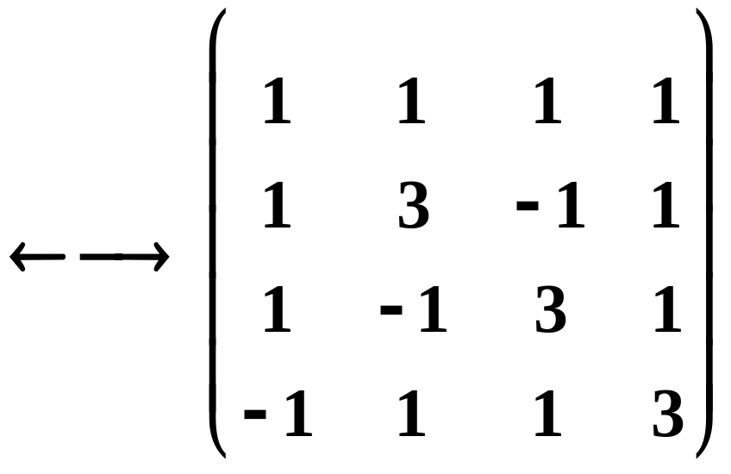
③特征向量
当
时，解方程
由

Slide 20
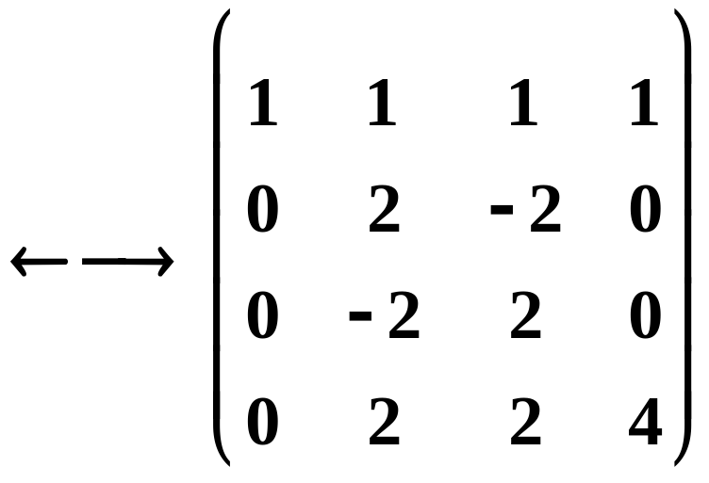




得基础解系
单位化即得

Slide 21





当
时，解方程
由
④ 得正交的基础解系

Slide 22



单位化即得
于是正交变换为
⑤ 且有

Slide 23




⑥ 如果把二次型
发化为规范形，寻求变换y=Kz，只需令
即得
的规范形

Slide 24






第 六节 用配方法化二次型为标准型
1. 若二次型含有 的平方项，则先把含有
的乘积项集中，然后配方，再对其余的变量同
样进行，直到都配成平方项为止，经过非退化线
性变换，就得到标准形;
2. 若二次型中不含有平方项，但是
则先作可逆线性变换
化二次型为含有平方项的二次型，然后再按1中方
法配方.

Slide 25







例1
解
含有平方项
去掉配方后多出来的项

Slide 26






Slide 27


所用变换矩阵为

Slide 28



例2
解
由于所给二次型中无平方项，所以

Slide 29



再配方，得
令
得f的规范型

Slide 30


所用变换矩阵为

Slide 31
第七节 正定二次型
一、 正定二次型
一个实二次型，既可以通过正交变换化为标
准形，也可以通过拉格朗日配方法化为标准形，
显然，其标准形一般来说是不唯一的，但标准形
中所含有的项数是确定的，项数等于二次型的秩．
下面我们限定所用的变换为实变换，来研究
二次型的标准形所具有的性质．

Slide 32


Slide 33



二、正(负)定二次型的概念
例如
为正定二次型
为负定二次型

Slide 34







三、正(负)定二次型的判别
证明
充分性
故

Slide 35






必要性
故
推论 对称矩阵 为正定的充分必要条件是：
的特征值全为正．

Slide 36





定理3 对称矩阵 为正定的充分必要条件是：
的各阶主子式为正，即
对称矩阵 为负定的充分必要条件是：奇数阶主
子式为负，而偶数阶主子式为正，即
这个定理称为霍尔维茨定理．

Slide 37


正定矩阵具有以下一些简单性质

Slide 38






例1 判别二次型
的正定性.
解

